Slide 1

Audyt energetyczny
Szkolenie dla wykonawców realizujących inwestycje w Programie Czyste Powietrze
Wojewódzki Fundusz Ochrony Środowiska
i Gospodarki Wodnej w Krakowie
mgr inż. Maciej Pacholec
Audytor energetyczny

Slide 2

PLAN PREZENTACJI
Audyt DPAE i ŚCHE – najważniejsze dane
WT 2021
Powierzchnia do strat ciepła vs powierzchnia do ocieplenia
Wyliczanie U przegrody (WT 2021)
Rozwiązania równoważne
Czego wymagać od audytora?
Wojewódzki Fundusz Ochrony Środowiska i Gospodarki Wodnej w Krakowie

Slide 3
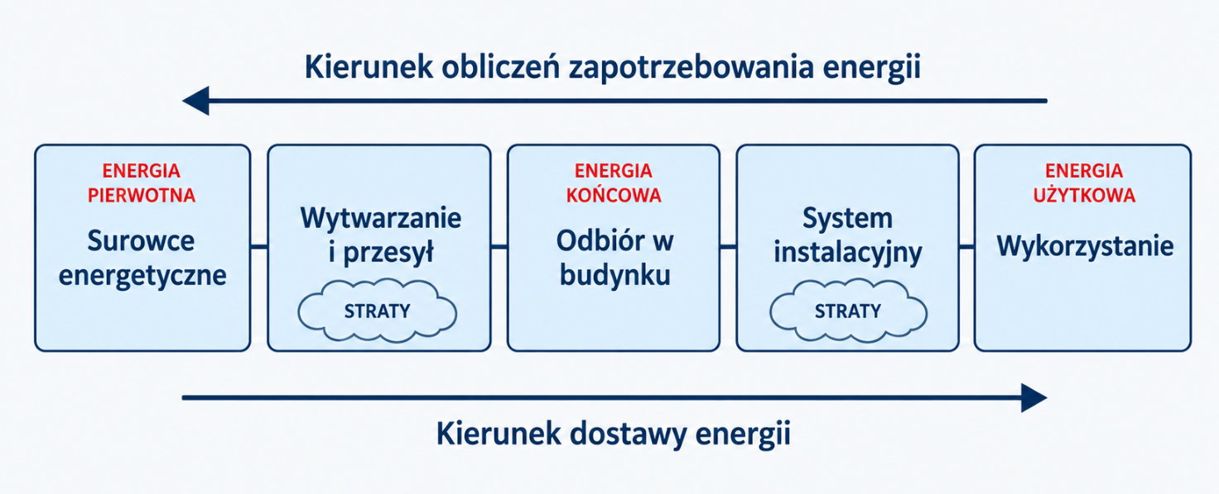
Eu | Ek | Ep
Wojewódzki Fundusz Ochrony Środowiska i Gospodarki Wodnej w Krakowie

Slide 4
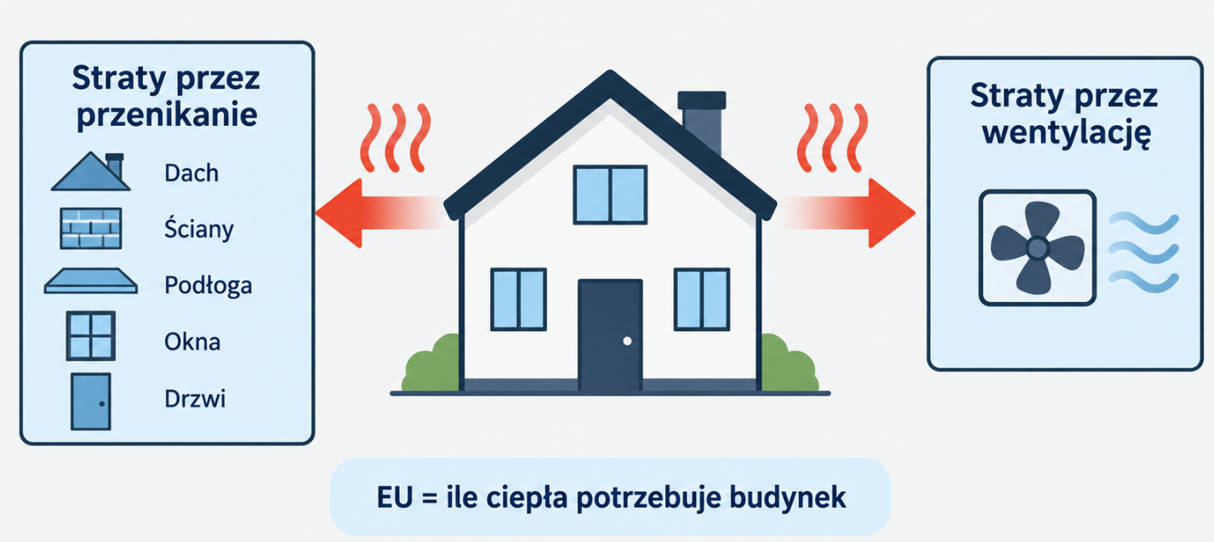
Energia użytkowa
Wojewódzki Fundusz Ochrony Środowiska i Gospodarki Wodnej w Krakowie

Slide 5
Dwa dokumenty
Audyt energetyczny wg Rozporządzenia
Dokument podsumowujący audyt energetyczny
• prezentuje dane w jednolitej strukturze
• powinien być spójny z audytem bazowym i dokumentacją
• jest bazą obliczeniową i techniczną
• wybiera wariant usprawnień i uzasadnia efekty
• jest dokumentem kluczowym dla efektu rzeczowego inwestycji
• jest dokumentem kluczowym dla efektu ekologicznego inwestycji
• teoretycznie ustandaryzowany dokument, ale w zależności od wykonawcy audytu może mieć inną formę i zawartość
Oba dokumenty muszą być podpisane przez osoby uprawnione do sporządzania świadectw charakterystyki energetycznej
Wojewódzki Fundusz Ochrony Środowiska i Gospodarki Wodnej w Krakowie

Slide 6
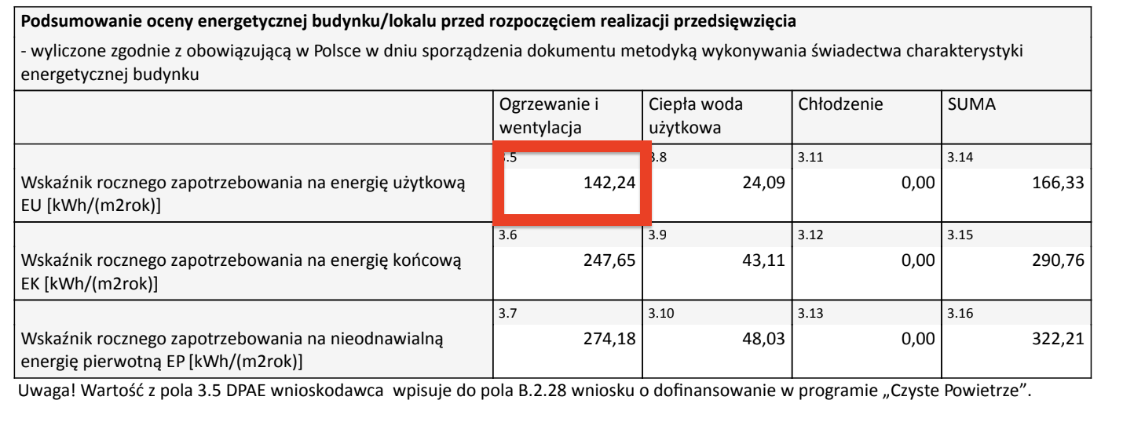
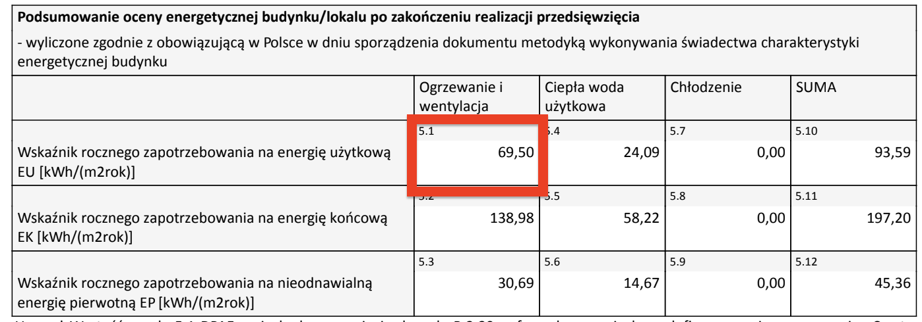
Kluczowe parametry DPAE
Wojewódzki Fundusz Ochrony Środowiska i Gospodarki Wodnej w Krakowie

Slide 7
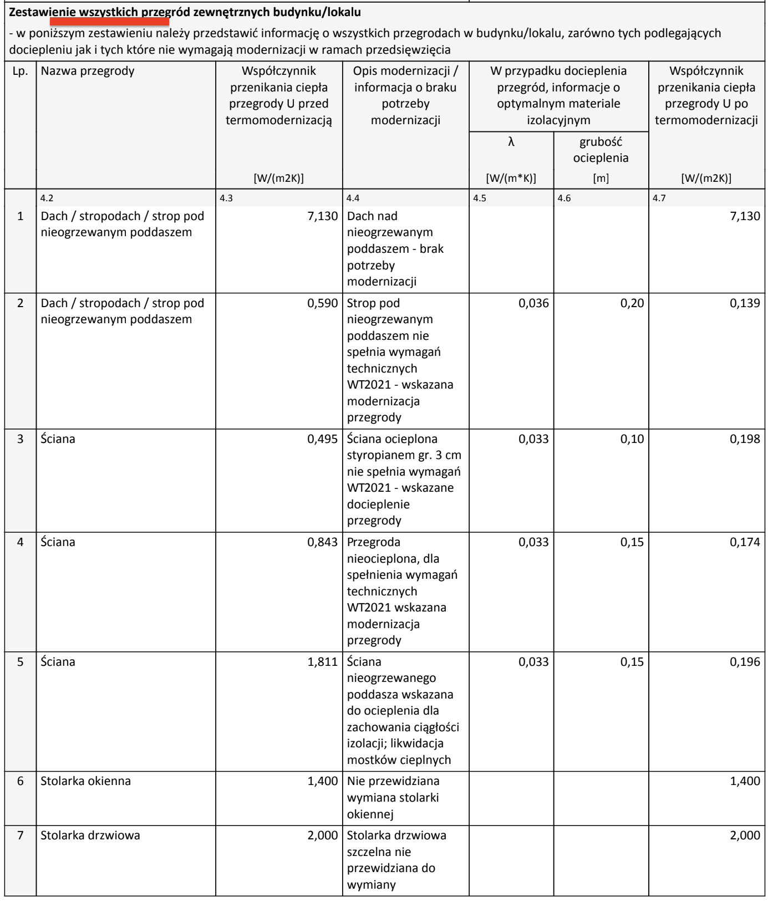
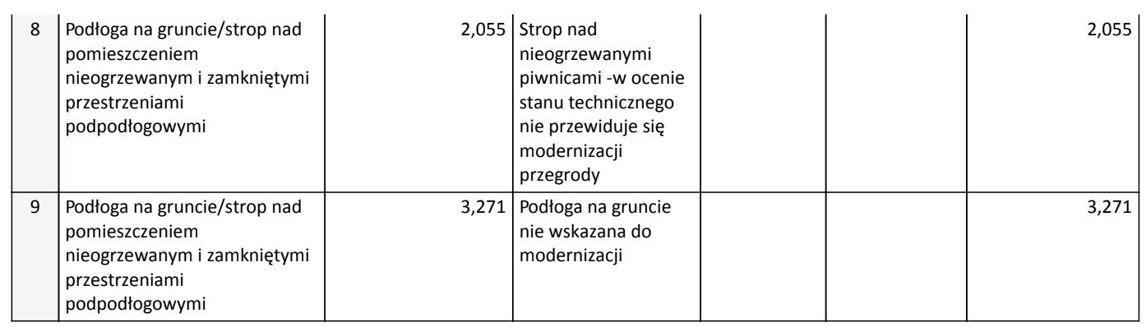
Zestawienie przegród DPAE
Wojewódzki Fundusz Ochrony Środowiska i Gospodarki Wodnej w Krakowie

Slide 8
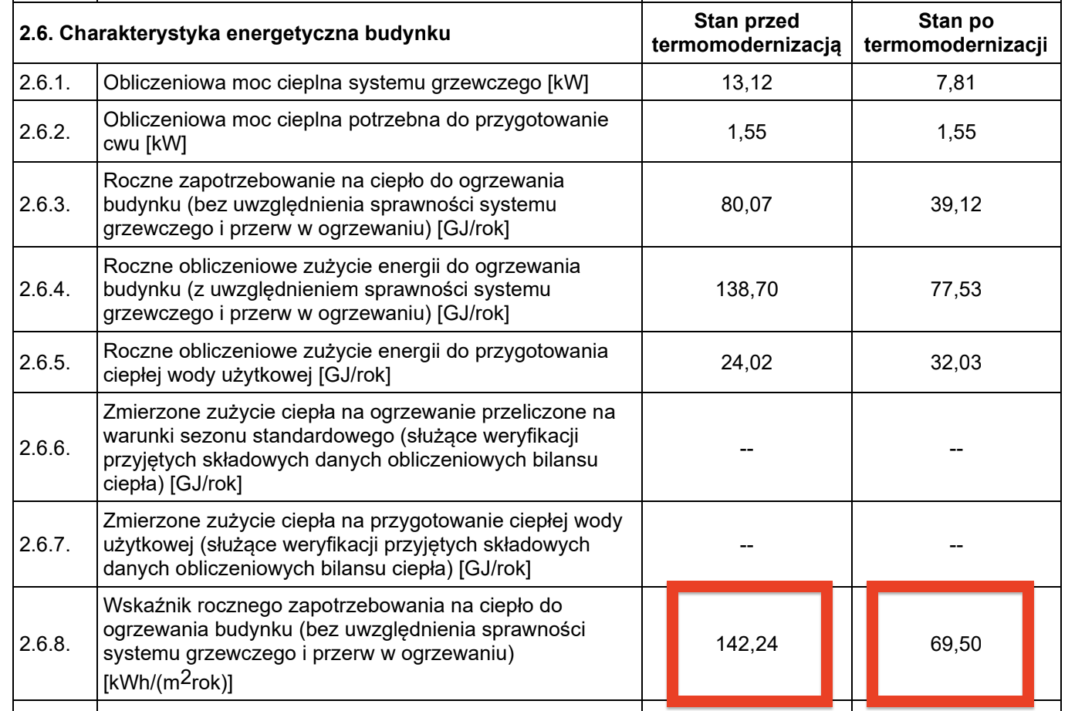
Kluczowe parametry audyt
Wojewódzki Fundusz Ochrony Środowiska i Gospodarki Wodnej w Krakowie

Slide 9
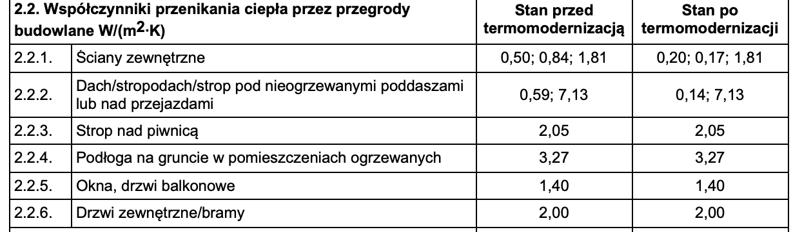
Zestawienie przegród AUDYT
Wojewódzki Fundusz Ochrony Środowiska i Gospodarki Wodnej w Krakowie

Slide 10
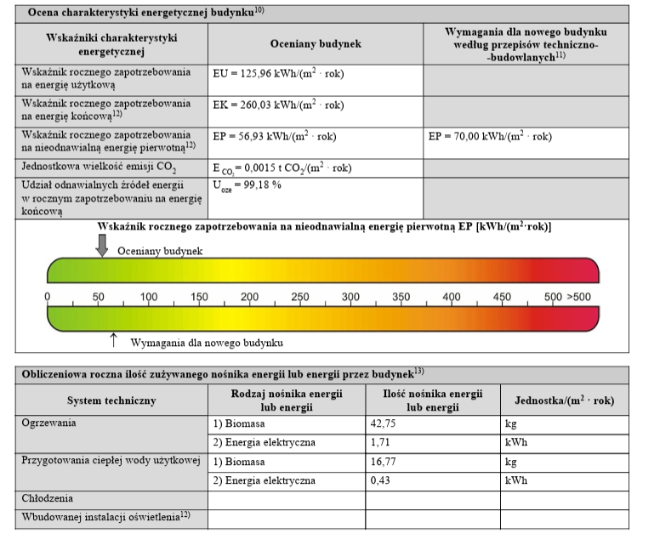
Kluczowe parametry ŚCHE
Wojewódzki Fundusz Ochrony Środowiska i Gospodarki Wodnej w Krakowie

Slide 11
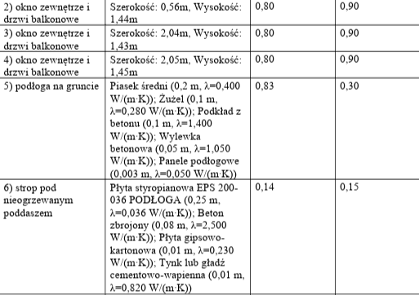
Kluczowe parametry ŚCHE
Wojewódzki Fundusz Ochrony Środowiska i Gospodarki Wodnej w Krakowie

Slide 12
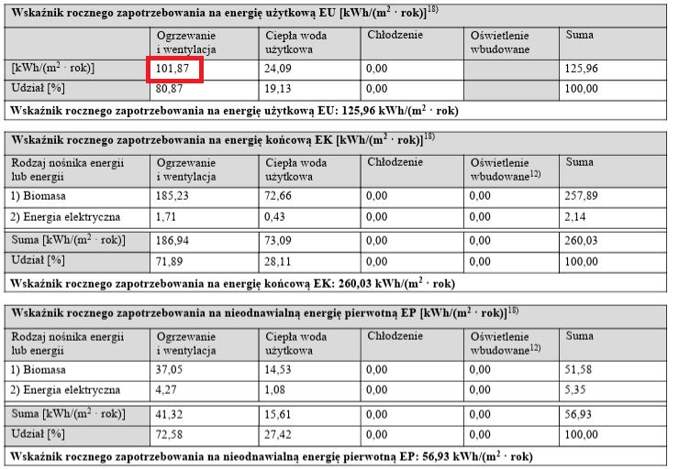
Kluczowe parametry ŚCHE
Wojewódzki Fundusz Ochrony Środowiska i Gospodarki Wodnej w Krakowie

Slide 13
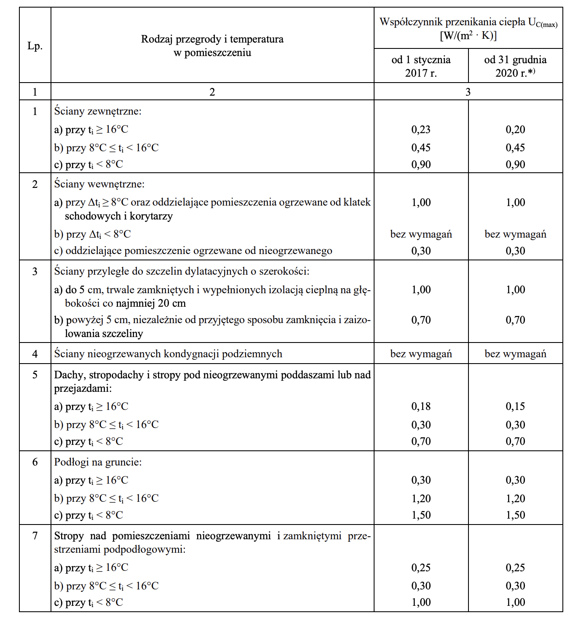
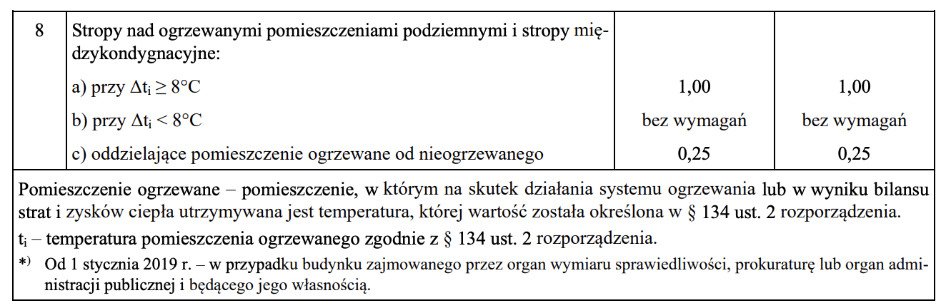
WT 2021 (temp. wewnętrzne!)
Wojewódzki Fundusz Ochrony Środowiska i Gospodarki Wodnej w Krakowie

Slide 14
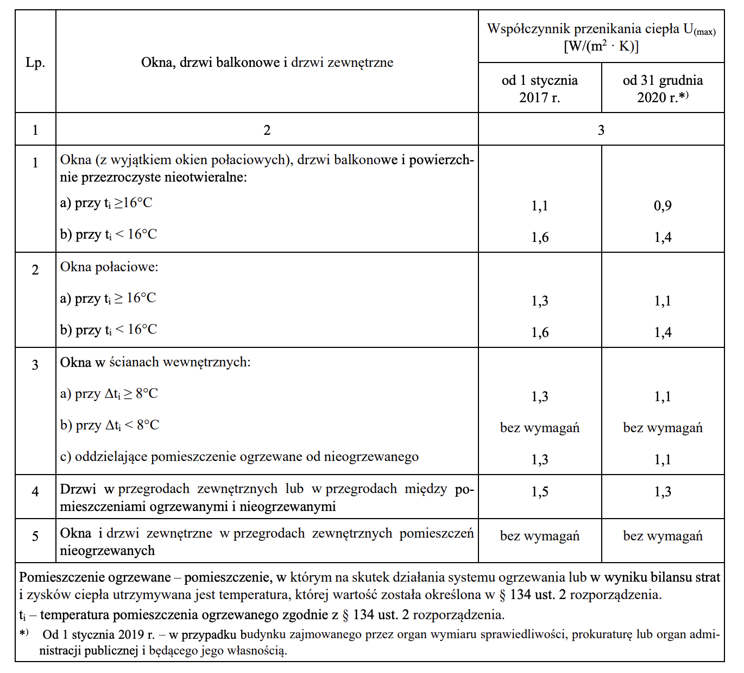
WT 2021 (temp. wewnętrzne!)
Wojewódzki Fundusz Ochrony Środowiska i Gospodarki Wodnej w Krakowie

Slide 15

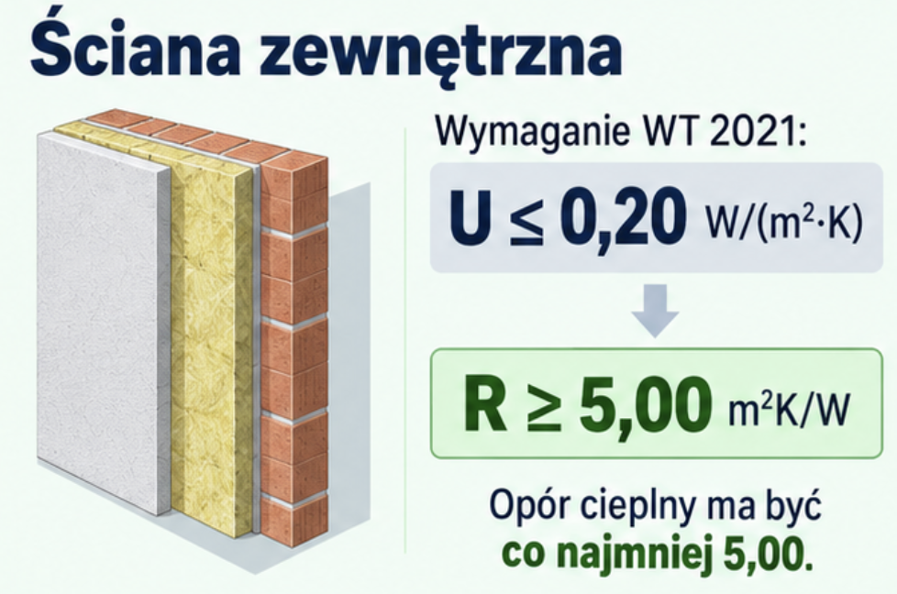
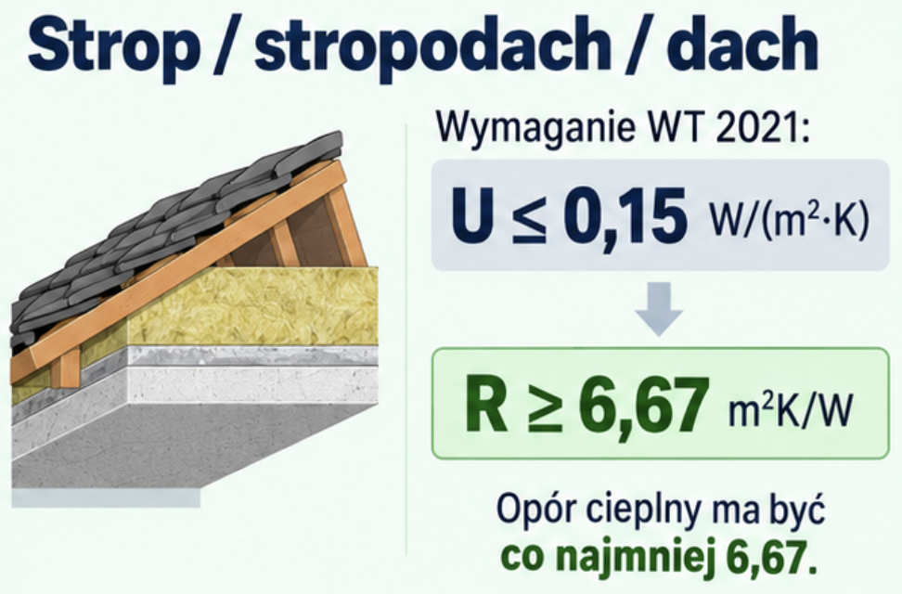
Wyliczenie U przegrody
Wojewódzki Fundusz Ochrony Środowiska i Gospodarki Wodnej w Krakowie

Slide 16
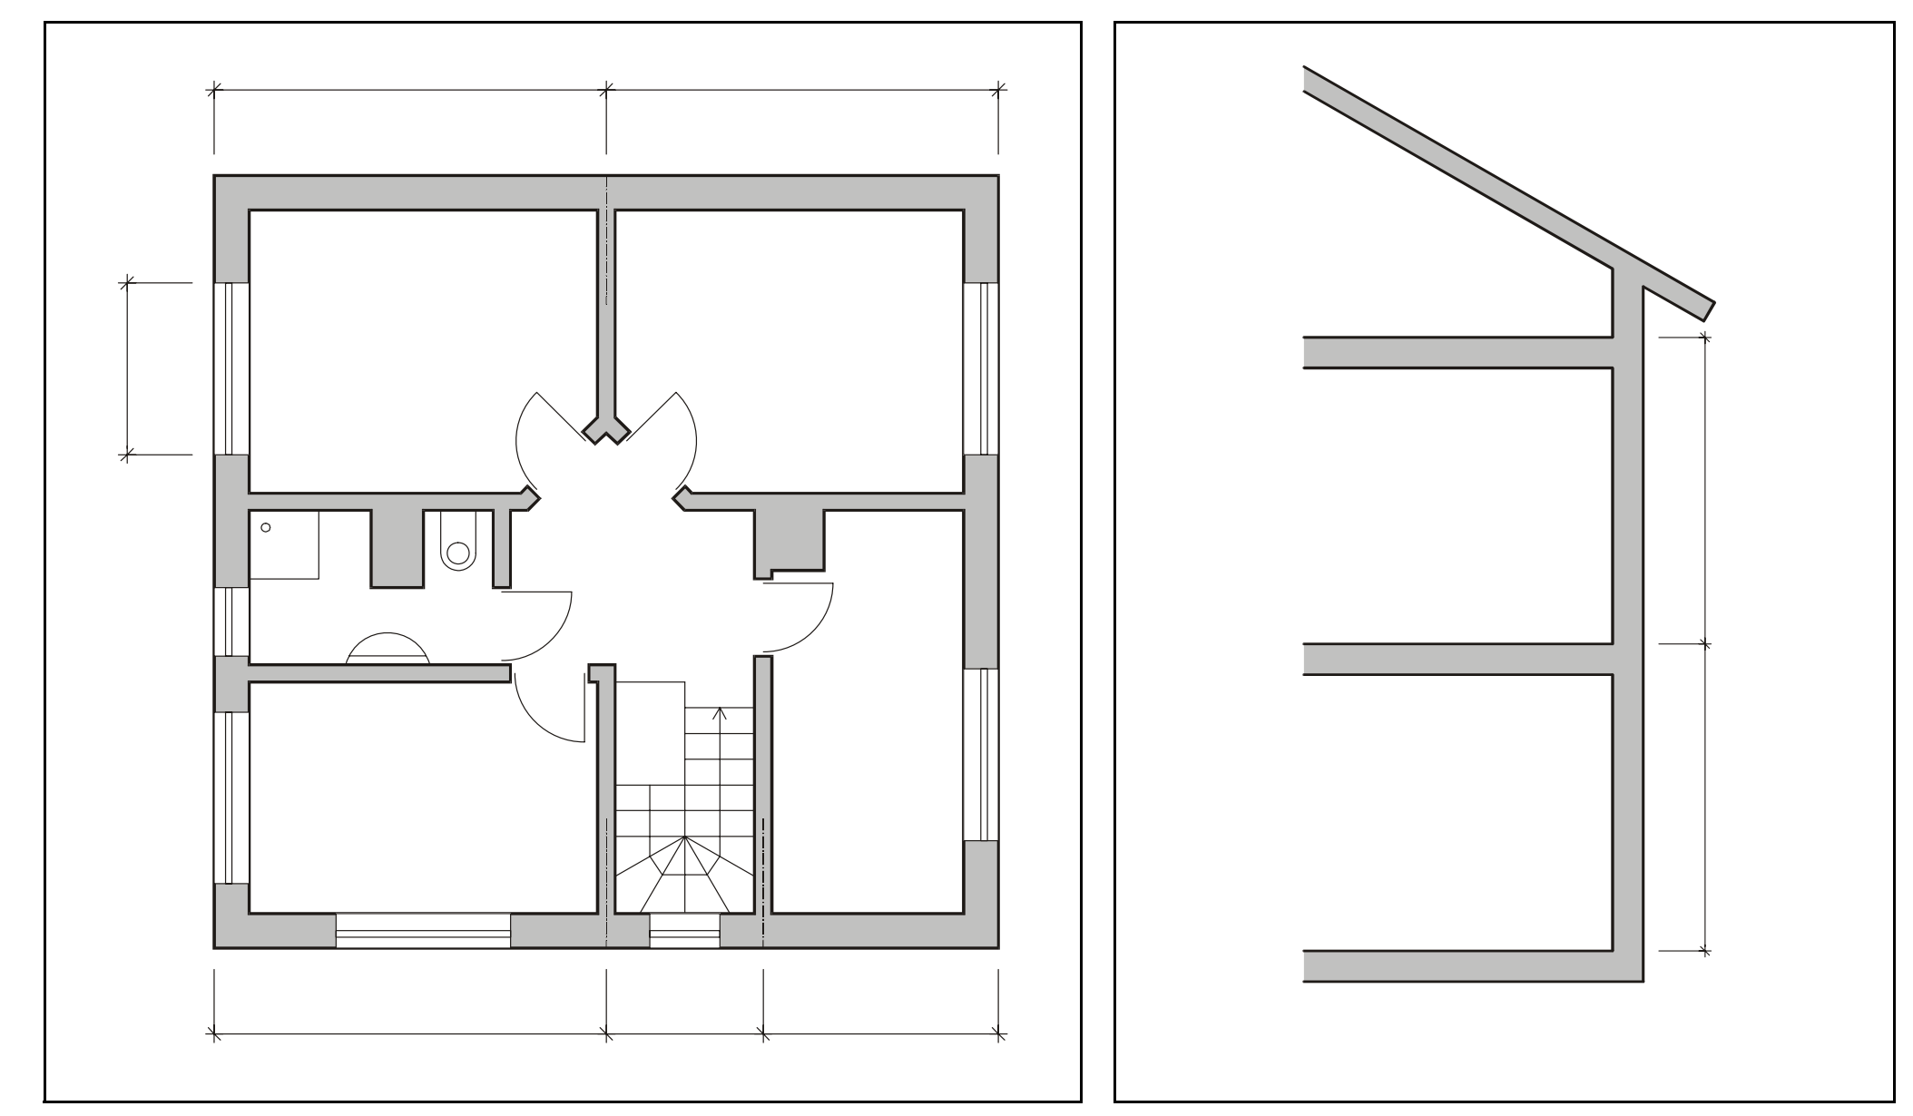
Powierzchnia do strat ciepła
Wojewódzki Fundusz Ochrony Środowiska i Gospodarki Wodnej w Krakowie

Slide 17
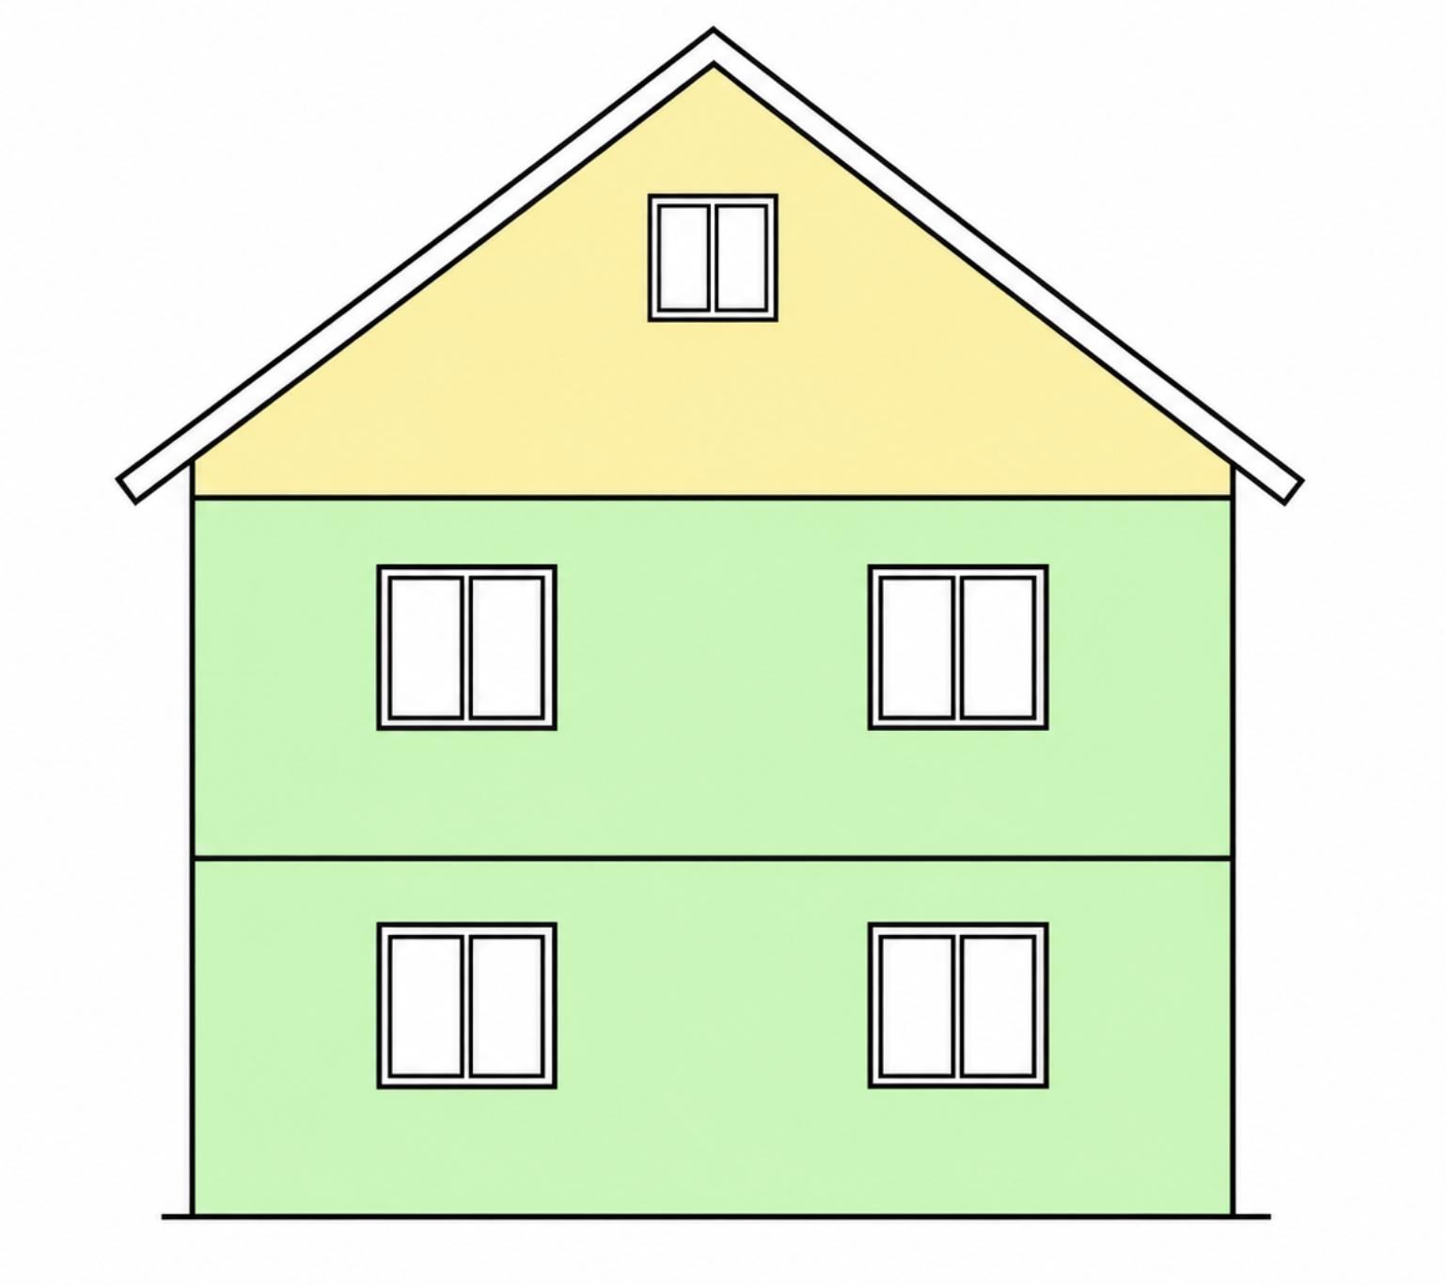
Powierzchnia do strat ciepła, a powierzchnia do ocieplenia
Wojewódzki Fundusz Ochrony Środowiska i Gospodarki Wodnej w Krakowie

Slide 18
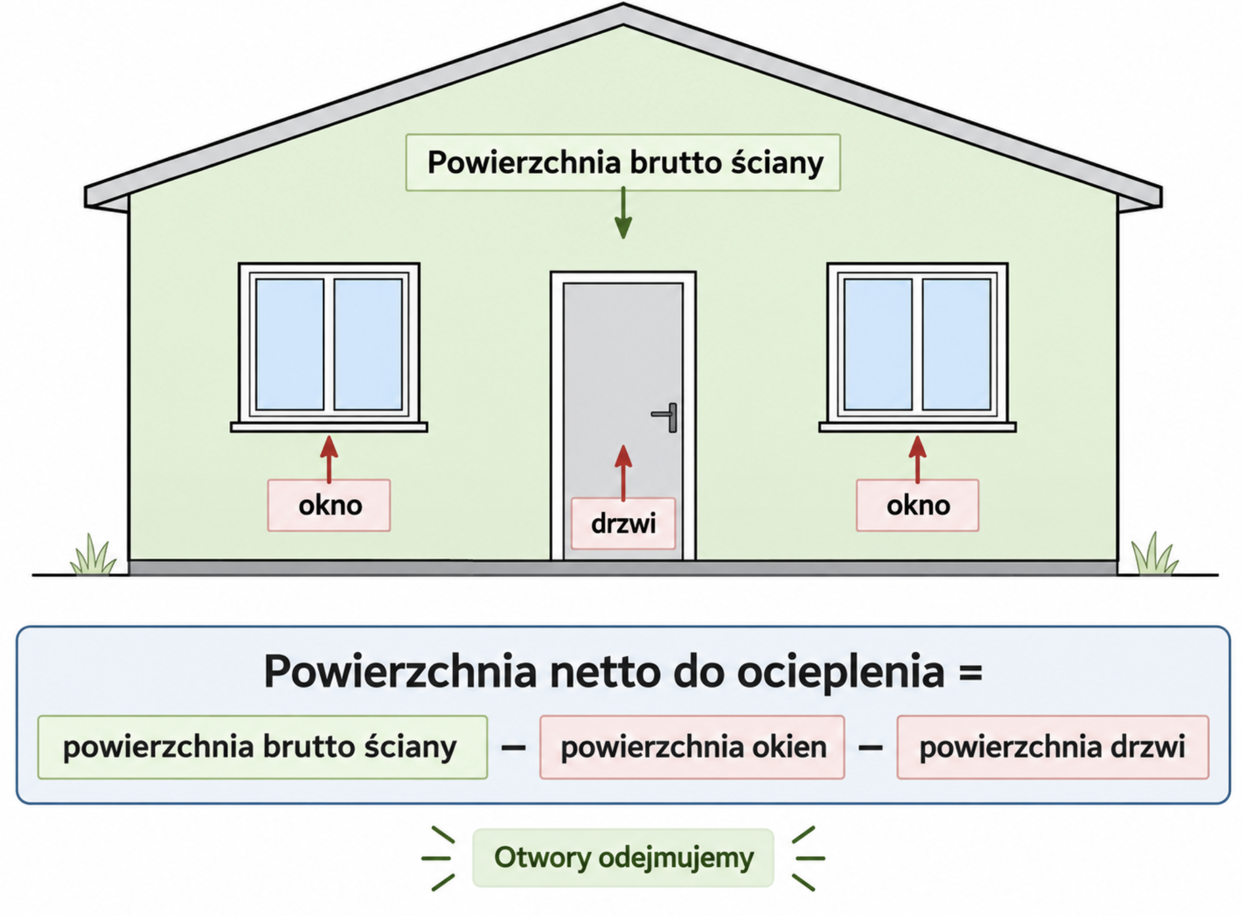
Powierzchnia netto
Wojewódzki Fundusz Ochrony Środowiska i Gospodarki Wodnej w Krakowie

Slide 19
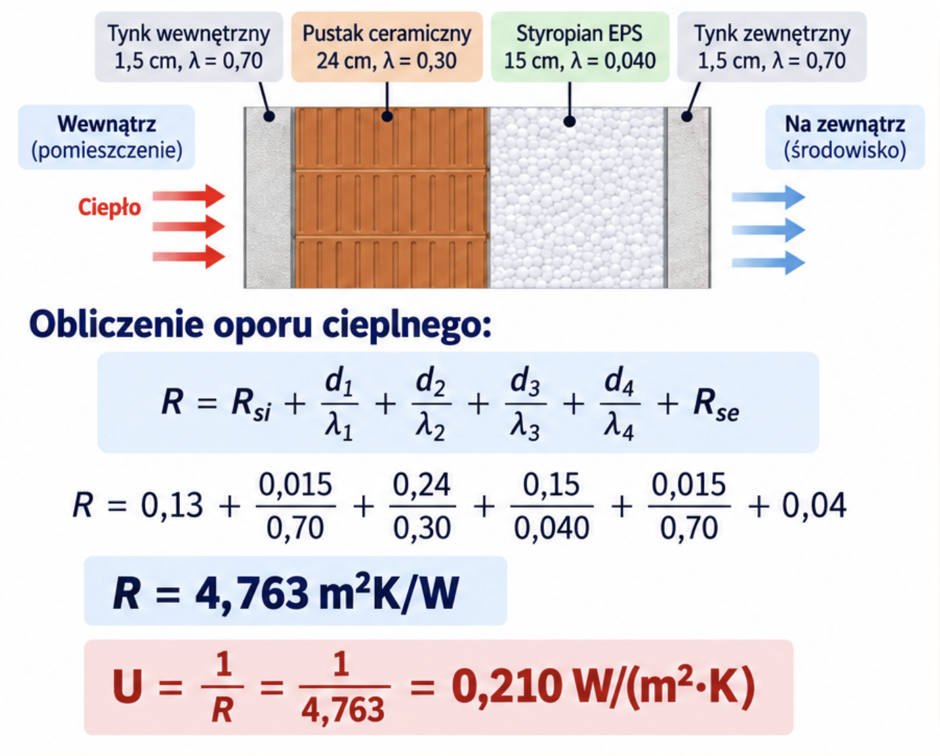
Wyliczenie U przegrody
Wojewódzki Fundusz Ochrony Środowiska i Gospodarki Wodnej w Krakowie

Slide 20
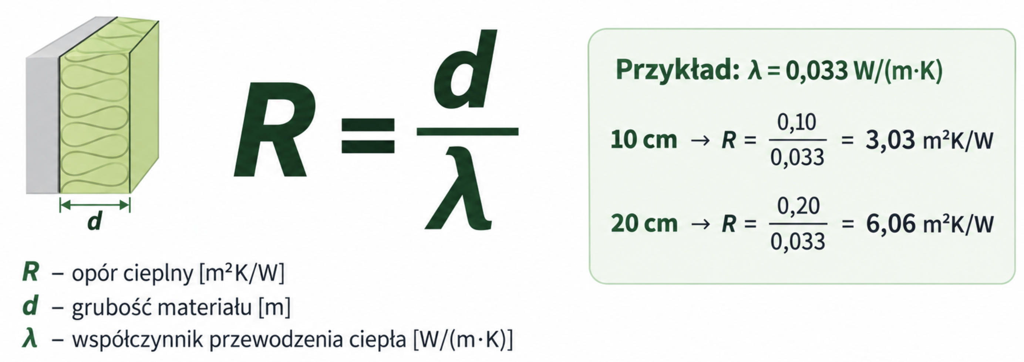
Wyliczenie oporu cieplnego
Wojewódzki Fundusz Ochrony Środowiska i Gospodarki Wodnej w Krakowie

Slide 21
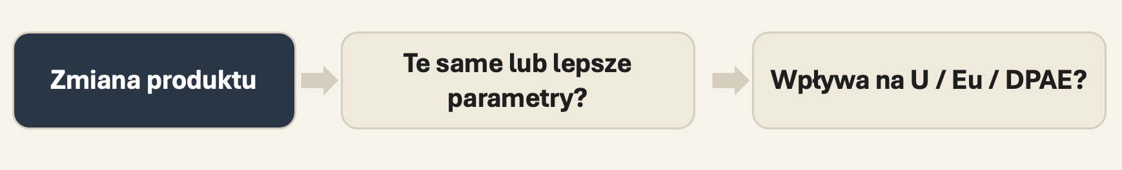
Materiały zastępcze
Wariant | Obliczenie R | Wynik | Ocena
EPS 20 cm, λ=0,038 | 0,20 / 0,038 | 5,26 | punkt odniesienia
EPS 18 cm, λ=0,033 | 0,18 / 0,033 | 5,45 | ✅ lepiej
EPS 17 cm, λ=0,033 | 0,17 / 0,033 | 5,15 | ❌ gorzej ✅ spełnia WT 2021 Negatywny wpływ na EU, potwierdzić z audytorem możliwość zastosowania
Wojewódzki Fundusz Ochrony Środowiska i Gospodarki Wodnej w Krakowie

Slide 22
Podsumowanie – co sprawdzić?
R = 5,00 / 6,67 m²K/W (graniczne) – czy program nie zaokrąglił w górę, np. wartości oporu 4,99?
Rₜ = 4,99 → U = 1/4,99 = 0,2004 W/(m²K)
0,2004 > 0,20 → NIE SPEŁNIA
Wojewódzki Fundusz Ochrony Środowiska i Gospodarki Wodnej w Krakowie

Slide 23
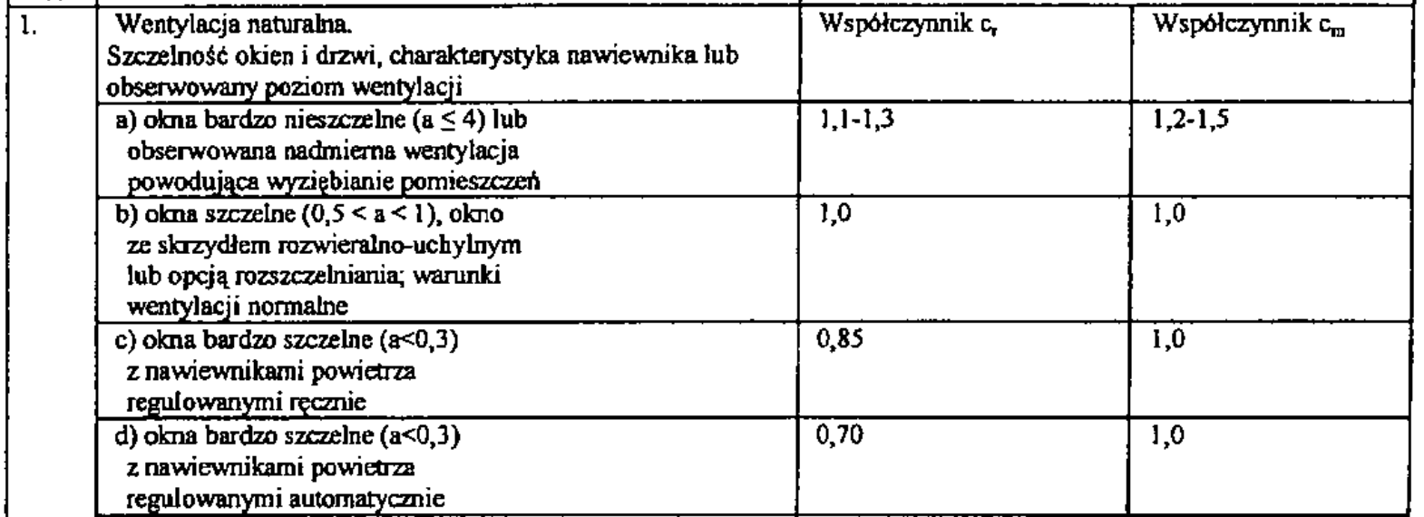
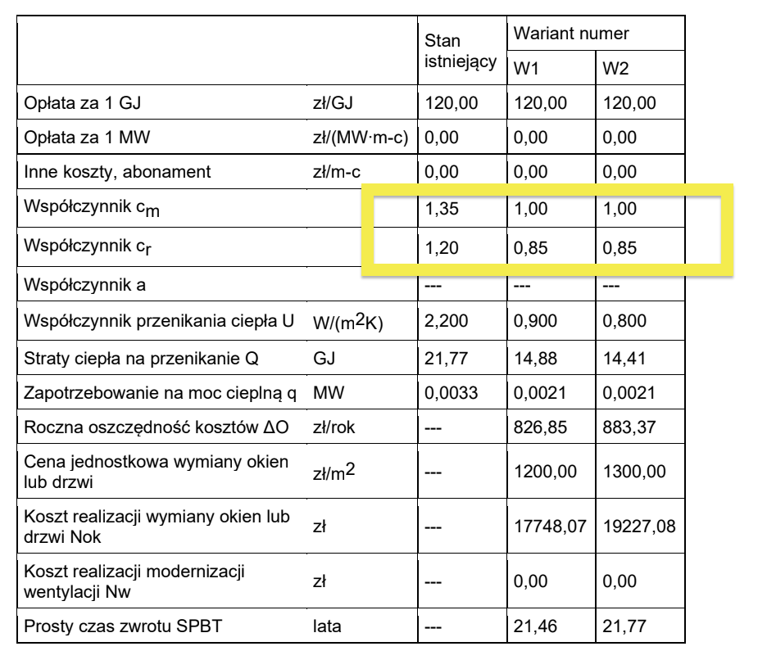
Stolarka - nawiewniki
Wojewódzki Fundusz Ochrony Środowiska i Gospodarki Wodnej w Krakowie

Slide 24
Czego wymagać od audytora?
• jednoznaczna lista przegród i zakresów
• m² każdej pozycji
• grubość oraz λ izolacji, nie tylko nazwa materiału
• U przed i po modernizacji oraz wymaganie WT
• parametry stolarki: lokalizacja (jeśli nie pełna stolarka), zaznaczenie na rysunku
• rysunki/szkice dla elementów nieoczywistych
• opis cokołu, ościeży, balkonów, attyk, skosów – jeśli dotyczy
• przedmiar spójny z tabelami i opisem
• spójność AE i DPAE
Wojewódzki Fundusz Ochrony Środowiska i Gospodarki Wodnej w Krakowie

Slide 25
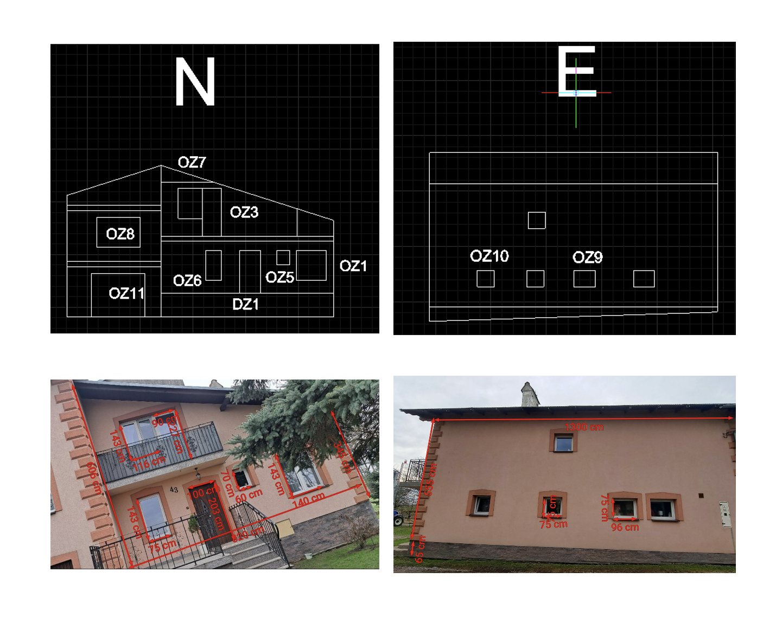
Przykładowy szkic
Wojewódzki Fundusz Ochrony Środowiska i Gospodarki Wodnej w Krakowie

Slide 26

Sygnały do kontroli
Poprawności audytu
1. Podejrzane wyniki zapotrzebowania na energię (EU)
EU > 500-600 kWh/(m²·rok):
EU < 40-50 kWh/(m²·rok)
2. U = 0,25 dla dachu/strychu
Sprawdź klasyfikację przegrody i temperaturę przyjętą w audycie: Strop pod nieogrzewanym poddaszem ma wymóg U = 0,15. Jeśli w audycie widnieje 0,25, to znaczy, że audytor omyłkowo mógł zdefiniować go jako strop nad piwnicą.
3. Brak opisów
Brak opisów technicznych
Brak jakichkolwiek rysunków/szkiców
Brak zdjęć stanu istniejącego
4. Redukcja Eu o 40%
Tylko okna
Tylko ściany
Tylko strop
Wojewódzki Fundusz Ochrony Środowiska i Gospodarki Wodnej w Krakowie

Slide 27
Przykładowy standard budynku
dla przedziałów Eu
 | EU < 80 | 80 < EU < 140 | EU > 140
Ogólny standard | budynek dobrze lub dość dobrze ocieplony | budynek częściowo zmodernizowany | budynek słabo ocieplony / nieocieplony
Ściany | zwykle kilkanaście–20+ cm izolacji lub dobra przegroda istniejąca | często 5–12 cm izolacji albo tylko część ścian poprawiona | brak izolacji albo symboliczne 2–5 cm
Dach / strop | zwykle 20–30+ cm izolacji | często 10–20 cm albo nierówny standard | brak izolacji / kilka cm
Okna | współczesna stolarka, zwykle 2–3 szyby | najczęściej okna już wymienione, ale niekoniecznie nowe | często stare okna lub pierwsze generacje PVC
Wojewódzki Fundusz Ochrony Środowiska i Gospodarki Wodnej w Krakowie

Slide 28
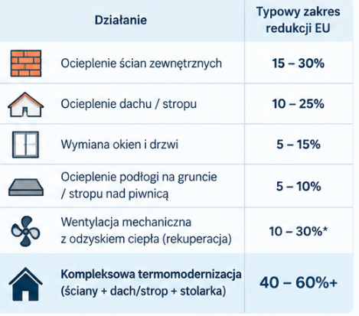
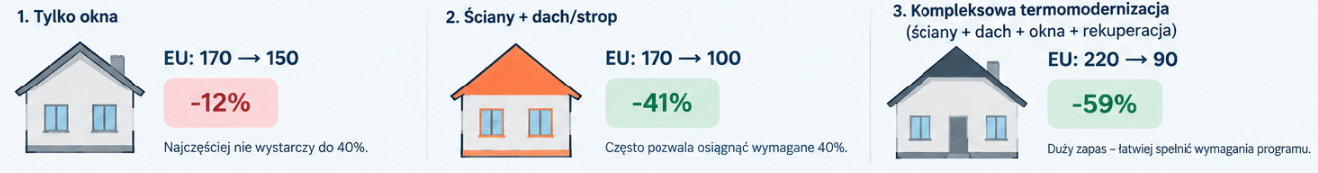
Wartości orientacyjne redukcji Eu
*WARTOŚCI ORIENTACYJNIE DO OCENY, KAŻDY BUDYNEK NALEŻY ROZPATRYWAĆ INDYWIDUALNIE
Wojewódzki Fundusz Ochrony Środowiska i Gospodarki Wodnej w Krakowie

Slide 29
Przykład – obl. Współczynnika strat ciepła
Element | A [m²] | U [W/m²K] | H [W/K] | Udział
Ściany | 180 | 1,00 | 180 | 41%
Dach/strop | 100 | 0,80 | 80 | 18%
Okna | 25 | 2,60 | 65 | 15%
Podłoga | 100 | 0,50 | 50 | 11%
Wentylacja + infiltracja | — | — | 63 | 14%
RAZEM |  |  | 438 W/K | 100%
Element | A [m²] | U [W/m²K] | H [W/K] | Udział
Ściany | 180 | 0,20 | 36,0 | 14,3%
Dach/strop | 100 | 0,80 | 80,0 | 31,8%
Okna | 25 | 0,90 | 22,5 | 8,9%
Podłoga | 100 | 0,50 | 50,0 | 19,9%
Wentylacja + infiltracja | — | — | 63,0 | 25,1%
RAZEM |  |  | 251,5 W/K | 100%
42,6 % redukcji współczynnika strat H
UPROSZCZONA OCENA
NA EU WPŁYWAJĄ RÓWNIEŻ ZYSKI CIEPŁA, WENTYLACJA I WARUNKI KLIMATYCZNE
Wojewódzki Fundusz Ochrony Środowiska i Gospodarki Wodnej w Krakowie

Slide 30
Dziękuję
za uwagę
mgr inż. Maciej Pacholec
Audytor energetyczny
ul. Kanonicza 12, 31-002 Kraków
tel.: 12 422 94 90
faks: 12 422 30 46
e-mail: biuro@wfos.krakow.pl
www.wfos.krakow.pl

